Slide 1

Aula 7 MEIO SOMADOR E SOMADOR COMPLETO
Projeto de Ensino
Material didático para lógica digital I: circuitos combinacionais
Bolsista: Everaldina Guimarães Barbosa
Orientador: César Alberto Bravo Pariente

Slide 2
Sumário
Aritmética binária: Adição . 3
Meio Somador
2.1. Introdução ........................... 8
2.2. Circuito combinacional ....... 9
2.3. Simulação ........................... 11
Somador Completo
3.1. Introdução ........................... 12
3.2. Circuito combinacional ....... 13
3.3. Simulação ........................... 15
3.4. A partir de “Meio Somador” 17
3.5. Adição de 4 bits .................. 31
REFERÊNCIAS BIBLIOGRÁFICAS ........... 33

Slide 3
Aritmética binária: Adição
No sistema decimal, é possível fazer 100 operações de adição distintas, já que possui 10 dígitos. Se levado em conta a comutatividade, esse número cai para 55.
O quadro ao lado ilustra o resultado das somas entre os 10 dígitos do sistema decimal.
+ | 0 | 1 | 2 | 3 | 4 | 5 | 6 | 7 | 8 | 9
0 | 0 | 1 | 2 | 3 | 4 | 5 | 6 | 7 | 8 | 9
1 | 1 | 2 | 3 | 4 | 5 | 6 | 7 | 8 | 9 | 10
2 | 2 | 3 | 4 | 5 | 6 | 7 | 8 | 9 | 10 | 11
3 | 3 | 4 | 5 | 6 | 7 | 8 | 9 | 10 | 11 | 12
4 | 4 | 5 | 6 | 7 | 8 | 9 | 10 | 11 | 12 | 13
5 | 5 | 6 | 7 | 8 | 9 | 10 | 11 | 12 | 13 | 14
6 | 6 | 7 | 8 | 9 | 10 | 11 | 12 | 13 | 14 | 15
7 | 7 | 8 | 9 | 10 | 11 | 12 | 13 | 14 | 15 | 16
8 | 8 | 9 | 10 | 11 | 12 | 13 | 14 | 15 | 16 | 17
9 | 9 | 10 | 11 | 12 | 13 | 14 | 15 | 16 | 17 | 18

Slide 4
Aritmética binária: Adição
No sistema numérico binário há apenas quatro combinações possíveis na adição, são elas:
0 + 0
0 + 1
1 + 0
1 + 1

Slide 5
Aritmética binária: Adição
No sistema numérico binário há apenas quatro combinações possíveis na adição, são elas:
0 + 0
0 + 1
1 + 0
1 + 1
0
+ 0

Slide 6
Aritmética binária: Adição
No sistema numérico binário há apenas quatro combinações possíveis na adição, são elas:
0 + 0
0 + 1
1 + 0
1 + 1
0
+ 0
0

Slide 7
Aritmética binária: Adição
No sistema numérico binário há apenas quatro combinações possíveis na adição, são elas:
0 + 0 = 0
0 + 1
1 + 0
1 + 1
0
+ 0
0

Slide 8
Aritmética binária: Adição
No sistema numérico binário há apenas quatro combinações possíveis na adição, são elas:
0 + 0 = 0
0 + 1
1 + 0
1 + 1
0
+ 1

Slide 9
Aritmética binária: Adição
No sistema numérico binário há apenas quatro combinações possíveis na adição, são elas:
0 + 0 = 0
0 + 1
1 + 0
1 + 1
0
+ 1
1

Slide 10
Aritmética binária: Adição
No sistema numérico binário há apenas quatro combinações possíveis na adição, são elas:
0 + 0 = 0
0 + 1 = 1
1 + 0
1 + 1
0
+ 1
1

Slide 11
Aritmética binária: Adição
No sistema numérico binário há apenas quatro combinações possíveis na adição, são elas:
0 + 0 = 0
0 + 1 = 1
1 + 0
1 + 1
1
+ 0

Slide 12
Aritmética binária: Adição
No sistema numérico binário há apenas quatro combinações possíveis na adição, são elas:
0 + 0 = 0
0 + 1 = 1
1 + 0
1 + 1
1
+ 0
1

Slide 13
Aritmética binária: Adição
No sistema numérico binário há apenas quatro combinações possíveis na adição, são elas:
0 + 0 = 0
0 + 1 = 1
1 + 0 = 1
1 + 1
1
+ 0
1

Slide 14
Aritmética binária: Adição
No sistema numérico binário há apenas quatro combinações possíveis na adição, são elas:
0 + 0 = 0
0 + 1 = 1
1 + 0 = 1
1 + 1
1
+ 1

Slide 15
Aritmética binária: Adição
No sistema numérico binário há apenas quatro combinações possíveis na adição, são elas:
0 + 0 = 0
0 + 1 = 1
1 + 0 = 1
1 + 1
Na adição 1₂ + 1₂ o resultado é zero e “vai um” para a casa logo à esquerda. Esse “um” é chamado de transporte (carry).
1
+ 1

Slide 16
Aritmética binária: Adição
No sistema numérico binário há apenas quatro combinações possíveis na adição, são elas:
0 + 0 = 0
0 + 1 = 1
1 + 0 = 1
1 + 1
Na adição 1₂ + 1₂ o resultado é zero e “vai um” para a casa logo à esquerda. Esse “um” é chamado de transporte (carry).
1
1
+ 1
0

Slide 17
Aritmética binária: Adição
No sistema numérico binário há apenas quatro combinações possíveis na adição, são elas:
0 + 0 = 0
0 + 1 = 1
1 + 0 = 1
1 + 1
Na adição 1₂ + 1₂ o resultado é zero e “vai um” para a casa logo à esquerda. Esse “um” é chamado de transporte (carry).
1
1
+ 1
1 0

Slide 18
Aritmética binária: Adição
No sistema numérico binário há apenas quatro combinações possíveis na adição, são elas:
0 + 0 = 0
0 + 1 = 1
1 + 0 = 1
1 + 1
Na adição 1₂ + 1₂ o resultado é zero e “vai um” para a casa logo à esquerda. Esse “um” é chamado de transporte (carry).
1
1
+ 1
1 0

Slide 19
Aritmética binária: Adição
No sistema numérico binário há apenas quatro combinações possíveis na adição, são elas:
0 + 0 = 0
0 + 1 = 1
1 + 0 = 1
1 + 1 = 10
Na adição 1₂ + 1₂ o resultado é zero e “vai um” para a casa logo à esquerda. Esse “um” é chamado de transporte (carry).
1
1
+ 1
1 0

Slide 20
Meio Somador – Introdução
Utilizando essas noções de adição entre dois bits, é possível criar um circuito combinacional que corresponda a tal operação.
Na tabela ao lado estão as possíveis combinações aditivas de dois bits A e B, a saída (S) e o transporte de saída (T_{s}).
O transporte de saída representa o bit carry da soma. Ele só é verdadeiro na soma 1₂ + 1₂.
A | B | S | T_{s}
0 | 0 | 0 | 0
0 | 1 | 1 | 0
1 | 0 | 1 | 0
1 | 1 | 0 | 1

Slide 21
Meio Somador – Circuito Combinacional
Analisando a tabela verdade da operação é possível obter a expressão para cada saída.
A saída (S) possui a mesma tabela verdade da operação A XOR B. Logo:
O T_{s} só é verdadeiro quando os dois bits de entrada são verdadeiros, então podemos concluir que:
A | B | S | T_{s}
0 | 0 | 0 | 0
0 | 1 | 1 | 0
1 | 0 | 1 | 0
1 | 1 | 0 | 1

Slide 22
Meio Somador – Circuito Combinacional
Analisando a tabela verdade da operação é possível obter a expressão para cada saída.
A saída (S) possui a mesma tabela verdade da operação A XOR B. Logo:
O T_{s} só é verdadeiro quando os dois bits de entrada são verdadeiros, então podemos concluir que:
A | B | S | T_{s}
0 | 0 | 0 | 0
0 | 1 | 1 | 0
1 | 0 | 1 | 0
1 | 1 | 0 | 1
S = A Ꚛ B

Slide 23
Meio Somador – Circuito Combinacional
Analisando a tabela verdade da operação é possível obter a expressão para cada saída.
A saída (S) possui a mesma tabela verdade da operação A XOR B. Logo:
O T_{s} só é verdadeiro quando os dois bits de entrada são verdadeiros, então podemos concluir que:
A | B | S | T_{s}
0 | 0 | 0 | 0
0 | 1 | 1 | 0
1 | 0 | 1 | 0
1 | 1 | 0 | 1
S = A Ꚛ B
T_{s} = A.B

Slide 24
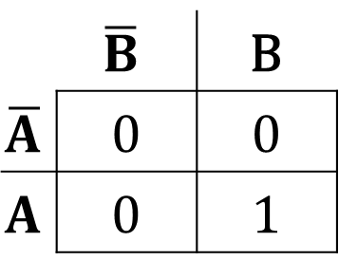
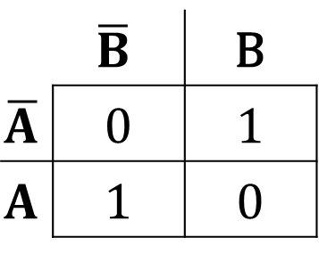
Meio Somador – Circuito Combinacional
Isso também poderia ser percebido com a ajuda dos mapas de Karnaugh correspondentes.
A | B | S | T_{s}
0 | 0 | 0 | 0
0 | 1 | 1 | 0
1 | 0 | 1 | 0
1 | 1 | 0 | 1
S
T_{s}
 | $$\overline{B}$$ | B
$$\overline{A}$$ | 0 | 1
$$A$$ | 1 | 0
 | $$\overline{B}$$ | B
$$\overline{A}$$ | 0 | 0
$$A$$ | 0 | 1

Slide 25
Meio Somador – Circuito Combinacional
Isso também poderia ser percebido com a ajuda dos mapas de Karnaugh correspondentes.
A | B | S | T_{s}
0 | 0 | 0 | 0
0 | 1 | 1 | 0
1 | 0 | 1 | 0
1 | 1 | 0 | 1
S
T_{s}
 | $$\overline{B}$$ | B
$$\overline{A}$$ | 0 | 1
$$A$$ | 1 | 0
 | $$\overline{B}$$ | B
$$\overline{A}$$ | 0 | 0
$$A$$ | 0 | 1

Slide 26
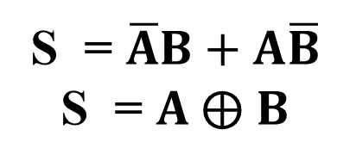
Meio Somador – Circuito Combinacional
Isso também poderia ser percebido com a ajuda dos mapas de Karnaugh correspondentes.
A | B | S | T_{s}
0 | 0 | 0 | 0
0 | 1 | 1 | 0
1 | 0 | 1 | 0
1 | 1 | 0 | 1
S
T_{s}
 | $$\overline{B}$$ | B
$$\overline{A}$$ | 0 | 1
$$A$$ | 1 | 0
 | $$\overline{B}$$ | B
$$\overline{A}$$ | 0 | 0
$$A$$ | 0 | 1
S = $\overline{A}B+A\overline{B}$
S = $A ⨁ B$
T_{s} = A.B

Slide 27
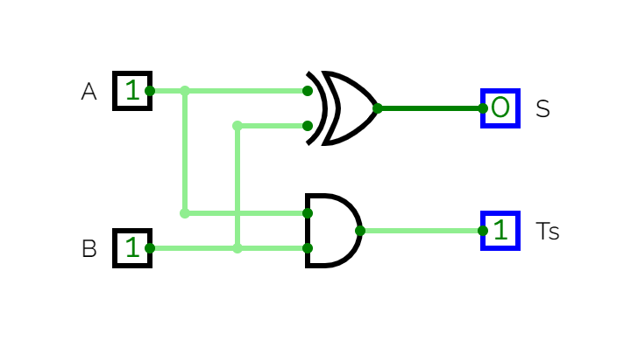
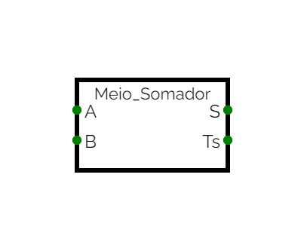
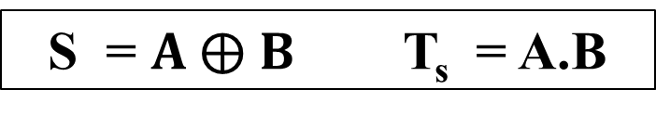
Meio Somador – Simulação
Abaixo a simulação do circuito “Meio Somador” e sua versão encapsulada.
Disponível em: https://circuitverse.org/users/166835/projects/somador-929841eb-6954-4a67-8643-d3a1ac3b5c3c
Componente encapsulado
S = $A ⨁ B$ T_{s} = A.B

Slide 28
Somador Completo – Introdução
O “Meio Somador” faz a adição de dois bits. Porém, para um caso geral, em uma soma são necessárias três entradas: os dois bits que serão somados e o transporte de entrada.
Caso não haja carry, o transporte de entrada (T_{e}) será igual a “zero”. Se houver, o T_{e} será igual “um”.
Ao lado a tabela verdade da adição de A, B e T_{e} .
A | B | T_{e} | S | T_{s}
0 | 0 | 0 | 0 | 0
0 | 0 | 1 | 1 | 0
0 | 1 | 0 | 1 | 0
0 | 1 | 1 | 0 | 1
1 | 0 | 0 | 1 | 0
1 | 0 | 1 | 0 | 1
1 | 1 | 0 | 0 | 1
1 | 1 | 1 | 1 | 1

Slide 29
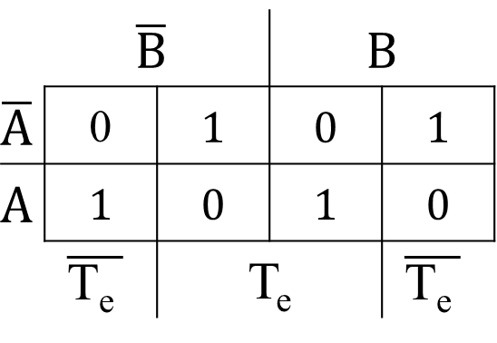
Somador Completo – Circuito Combinacional
É possível obter a expressão de saída com o auxílio do mapa de Karnaugh abaixo:
A | B | T_{e} | S | T_{s}
0 | 0 | 0 | 0 | 0
0 | 0 | 1 | 1 | 0
0 | 1 | 0 | 1 | 0
0 | 1 | 1 | 0 | 1
1 | 0 | 0 | 1 | 0
1 | 0 | 1 | 0 | 1
1 | 1 | 0 | 0 | 1
1 | 1 | 1 | 1 | 1
S
 | $$\overline{B}$$ |  | B
$$\overline{A}$$ | 0 | 1 | 0 | 1
$$A$$ | 1 | 0 | 1 | 0
 | $$\overline{\text{T}\text{e} }$$ | T_{e} |  | $$\overline{\text{T}\text{e} }$$

Slide 30
Somador Completo – Circuito Combinacional
É possível obter a expressão de saída com o auxílio do mapa de Karnaugh abaixo:
A | B | T_{e} | S | T_{s}
0 | 0 | 0 | 0 | 0
0 | 0 | 1 | 1 | 0
0 | 1 | 0 | 1 | 0
0 | 1 | 1 | 0 | 1
1 | 0 | 0 | 1 | 0
1 | 0 | 1 | 0 | 1
1 | 1 | 0 | 0 | 1
1 | 1 | 1 | 1 | 1
S
 | $$\overline{B}$$ |  | B
$$\overline{A}$$ | 0 | 1 | 0 | 1
$$A$$ | 1 | 0 | 1 | 0
 | $$\overline{\text{T}\text{e} }$$ | T_{e} |  | $$\overline{\text{T}\text{e} }$$

Slide 31
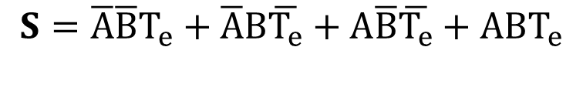
Somador Completo – Circuito Combinacional
É possível obter a expressão de saída com o auxílio do mapa de Karnaugh abaixo:
A | B | T_{e} | S | T_{s}
0 | 0 | 0 | 0 | 0
0 | 0 | 1 | 1 | 0
0 | 1 | 0 | 1 | 0
0 | 1 | 1 | 0 | 1
1 | 0 | 0 | 1 | 0
1 | 0 | 1 | 0 | 1
1 | 1 | 0 | 0 | 1
1 | 1 | 1 | 1 | 1
S
 | $$\overline{B}$$ |  | B
$$\overline{A}$$ | 0 | 1 | 0 | 1
$$A$$ | 1 | 0 | 1 | 0
 | $$\overline{\text{T}\text{e} }$$ | T_{e} |  | $$\overline{\text{T}\text{e} }$$
$$S=\overline{A}\overline{B}T_{e}+\overline{A}B\overline{T_{e}}+A\overline{B}\overline{T_{e}}+ABT_{e}$$

Slide 32
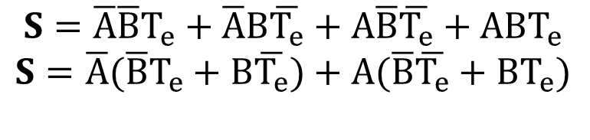
Somador Completo – Circuito Combinacional
É possível obter a expressão de saída com o auxílio do mapa de Karnaugh abaixo:
A | B | T_{e} | S | T_{s}
0 | 0 | 0 | 0 | 0
0 | 0 | 1 | 1 | 0
0 | 1 | 0 | 1 | 0
0 | 1 | 1 | 0 | 1
1 | 0 | 0 | 1 | 0
1 | 0 | 1 | 0 | 1
1 | 1 | 0 | 0 | 1
1 | 1 | 1 | 1 | 1
S
 | $$\overline{B}$$ |  | B
$$\overline{A}$$ | 0 | 1 | 0 | 1
$$A$$ | 1 | 0 | 1 | 0
 | $$\overline{\text{T}\text{e} }$$ | T_{e} |  | $$\overline{\text{T}\text{e} }$$
$$S=\overline{A}\overline{B}T_{e}+\overline{A}B\overline{T_{e}}+A\overline{B}\overline{T_{e}}+ABT_{e}$$
$$S=\overline{A}(\overline{B}T_{e}+B\overline{T_{e}})+A(\overline{B}\overline{T_{e}}+BT_{e})$$

Slide 33
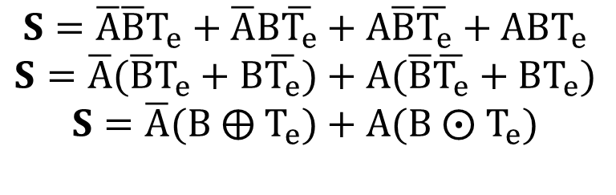
Somador Completo – Circuito Combinacional
É possível obter a expressão de saída com o auxílio do mapa de Karnaugh abaixo:
A | B | T_{e} | S | T_{s}
0 | 0 | 0 | 0 | 0
0 | 0 | 1 | 1 | 0
0 | 1 | 0 | 1 | 0
0 | 1 | 1 | 0 | 1
1 | 0 | 0 | 1 | 0
1 | 0 | 1 | 0 | 1
1 | 1 | 0 | 0 | 1
1 | 1 | 1 | 1 | 1
S
 | $$\overline{B}$$ |  | B
$$\overline{A}$$ | 0 | 1 | 0 | 1
$$A$$ | 1 | 0 | 1 | 0
 | $$\overline{\text{T}\text{e} }$$ | T_{e} |  | $$\overline{\text{T}\text{e} }$$
$$S=\overline{A}\overline{B}T_{e}+\overline{A}B\overline{T_{e}}+A\overline{B}\overline{T_{e}}+ABT_{e}$$
$$S=\overline{A}(\overline{B}T_{e}+B\overline{T_{e}})+A(\overline{B}\overline{T_{e}}+BT_{e})$$
$$S=\overline{A}(B ⨁ T_{e})+A(B ⨀ T_{e})$$

Slide 34
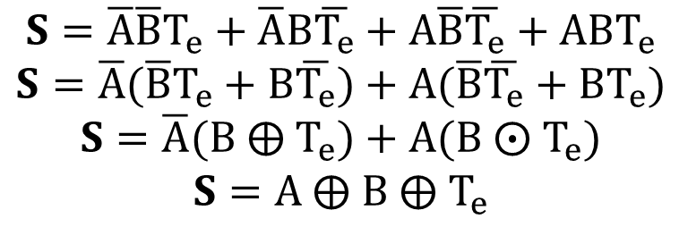
Somador Completo – Circuito Combinacional
É possível obter a expressão de saída com o auxílio do mapa de Karnaugh abaixo:
A | B | T_{e} | S | T_{s}
0 | 0 | 0 | 0 | 0
0 | 0 | 1 | 1 | 0
0 | 1 | 0 | 1 | 0
0 | 1 | 1 | 0 | 1
1 | 0 | 0 | 1 | 0
1 | 0 | 1 | 0 | 1
1 | 1 | 0 | 0 | 1
1 | 1 | 1 | 1 | 1
S
 | $$\overline{B}$$ |  | B
$$\overline{A}$$ | 0 | 1 | 0 | 1
$$A$$ | 1 | 0 | 1 | 0
 | $$\overline{\text{T}\text{e} }$$ | T_{e} |  | $$\overline{\text{T}\text{e} }$$
$$S=\overline{A}\overline{B}T_{e}+\overline{A}B\overline{T_{e}}+A\overline{B}\overline{T_{e}}+ABT_{e}$$
$$S=\overline{A}(\overline{B}T_{e}+B\overline{T_{e}})+A(\overline{B}\overline{T_{e}}+BT_{e})$$
$$S=\overline{A}(B ⨁ T_{e})+A(B ⨀ T_{e})$$
$$S=A ⨁ B ⨁ T_{e}$$

Slide 35
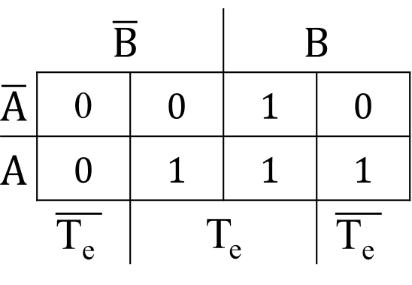
Somador Completo – Circuito Combinacional
O mapa de Karnaugh abaixo é utilizado para se obter a expressão do “Transporte de saída” da tabela.
A | B | T_{e} | S | T_{s}
0 | 0 | 0 | 0 | 0
0 | 0 | 1 | 1 | 0
0 | 1 | 0 | 1 | 0
0 | 1 | 1 | 0 | 1
1 | 0 | 0 | 1 | 0
1 | 0 | 1 | 0 | 1
1 | 1 | 0 | 0 | 1
1 | 1 | 1 | 1 | 1
T_{s}
 | $$\overline{B}$$ |  | B
$$\overline{A}$$ | 0 | 0 | 1 | 0
$$A$$ | 0 | 1 | 1 | 1
 | $$\overline{\text{T}\text{e} }$$ | T_{e} |  | $$\overline{\text{T}\text{e} }$$

Slide 36
Somador Completo – Circuito Combinacional
O mapa de Karnaugh abaixo é utilizado para se obter a expressão do “Transporte de saída” da tabela.
A | B | T_{e} | S | T_{s}
0 | 0 | 0 | 0 | 0
0 | 0 | 1 | 1 | 0
0 | 1 | 0 | 1 | 0
0 | 1 | 1 | 0 | 1
1 | 0 | 0 | 1 | 0
1 | 0 | 1 | 0 | 1
1 | 1 | 0 | 0 | 1
1 | 1 | 1 | 1 | 1
T_{s}
 | $$\overline{B}$$ |  | B
$$\overline{A}$$ | 0 | 0 | 1 | 0
$$A$$ | 0 | 1 | 1 | 1
 | $$\overline{\text{T}\text{e} }$$ | T_{e} |  | $$\overline{\text{T}\text{e} }$$

Slide 37

Somador Completo – Circuito Combinacional
O mapa de Karnaugh abaixo é utilizado para se obter a expressão do “Transporte de saída” da tabela.
A | B | T_{e} | S | T_{s}
0 | 0 | 0 | 0 | 0
0 | 0 | 1 | 1 | 0
0 | 1 | 0 | 1 | 0
0 | 1 | 1 | 0 | 1
1 | 0 | 0 | 1 | 0
1 | 0 | 1 | 0 | 1
1 | 1 | 0 | 0 | 1
1 | 1 | 1 | 1 | 1
T_{s}
 | $$\overline{B}$$ |  | B
$$\overline{A}$$ | 0 | 0 | 1 | 0
$$A$$ | 0 | 1 | 1 | 1
 | $$\overline{\text{T}\text{e} }$$ | T_{e} |  | $$\overline{\text{T}\text{e} }$$
$$T_{s}=AT_{e}+AB+BT_{e}$$

Slide 38
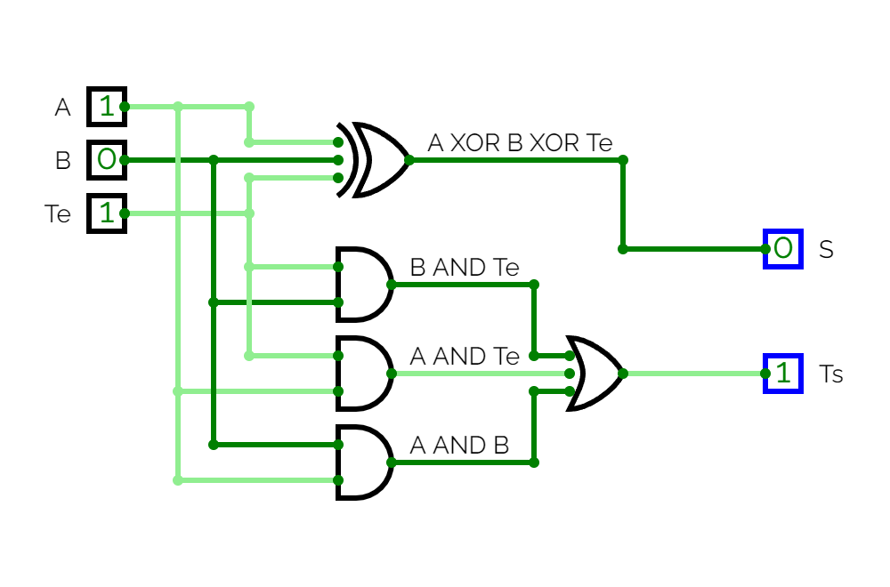
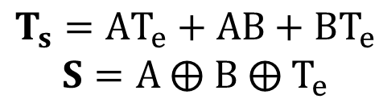
Somador Completo – Simulação
A seguir a simulação do circuito combinacional do “Somador Completo”:
Disponível em: https://circuitverse.org/users/166835/projects/somador-929841eb-6954-4a67-8643-d3a1ac3b5c3c
$$T_{s}=AT_{e}+AB+BT_{e}$$
$$S=A ⨁ B ⨁ T_{e}$$

Slide 39
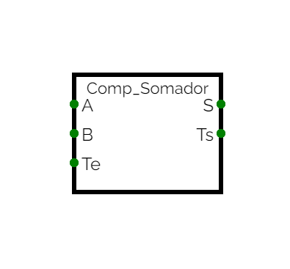
Somador Completo – Simulação
Versão encapsulada:
Disponível em: https://circuitverse.org/users/166835/projects/somador-929841eb-6954-4a67-8643-d3a1ac3b5c3c

Slide 40
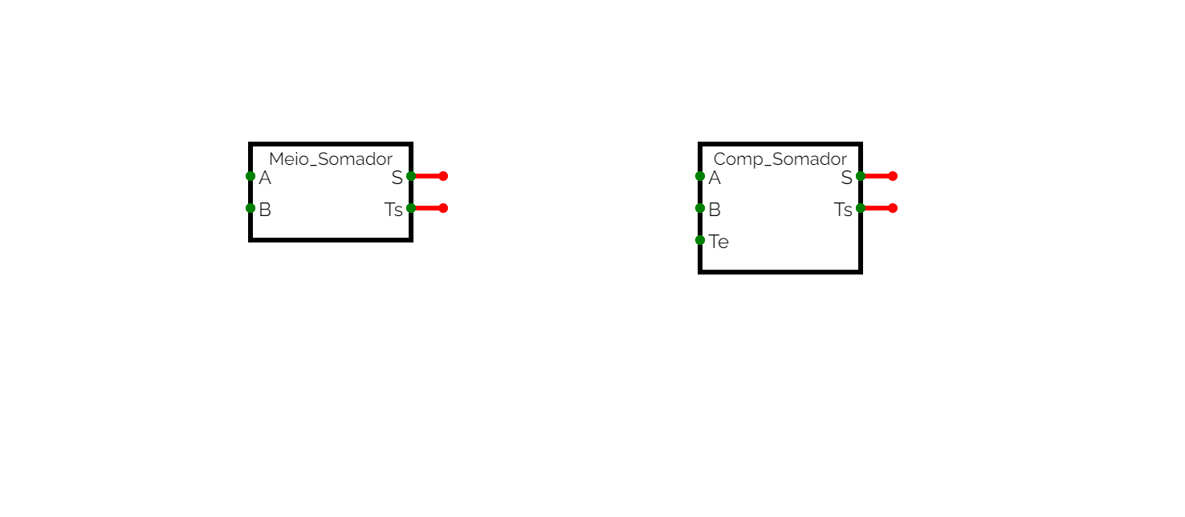


Somador Completo – A partir de “Meio Somador”
O “Meio Somador” faz a adição de dois bits, sem a presença do bit de carry, porém é possível combinar mais de um componente “Meio Somador” de forma que ele funcione como “Somador Completo”.
Para isso podemos analisar as saídas do “Meio Somador” e do “Somador Completo”.
Meio Somador
Somador completo
$$A ⨁ B$$
$$AB$$
$$A ⨁ B ⨁ T_{e}$$
$$AT_{e}+AB+BT_{e}$$

Slide 41
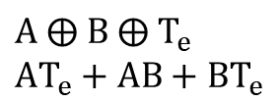
Somador Completo – A partir de “Meio Somador”
Somador completo
$$A ⨁ B ⨁ T_{e}$$
$$AT_{e}+AB+BT_{e}$$
Observando o Transporte de saída do “Somador Completo”, é possível fazer algumas operações booleanas.

Slide 42
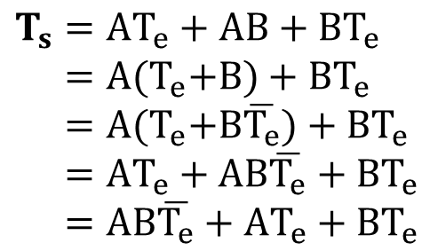
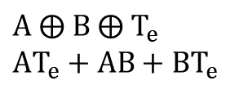
Somador Completo – A partir de “Meio Somador”
Somador completo
$$A ⨁ B ⨁ T_{e}$$
$$AT_{e}+AB+BT_{e}$$
Observando o Transporte de saída do “Somador Completo”, é possível fazer algumas operações booleanas.
$$T_{s}=AT_{e}+AB+BT_{e}$$
$=A{(T}_{e}+B)+BT_{e}$
$=A{(T}_{e}+B\overline{T_{e}})+BT_{e}$
$=AT_{e}+AB\overline{T_{e}}+BT_{e}$
$=AB\overline{T_{e}}+AT_{e}+BT_{e}$

Slide 43
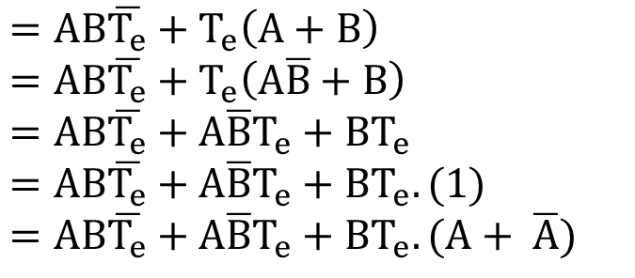
Somador Completo – A partir de “Meio Somador”
Somador completo
$$A ⨁ B ⨁ T_{e}$$
$$AT_{e}+AB+BT_{e}$$
Observando o Transporte de saída do “Somador Completo”, é possível fazer algumas operações booleanas.
$$T_{s}=AT_{e}+AB+BT_{e}$$
$=A{(T}_{e}+B)+BT_{e}$
$=A{(T}_{e}+B\overline{T_{e}})+BT_{e}$
$=AT_{e}+AB\overline{T_{e}}+BT_{e}$
$=AB\overline{T_{e}}+AT_{e}+BT_{e}$
$$=AB\overline{T_{e}}+T_{e}\left(A+B\right)$$
$$=AB\overline{T_{e}}+T_{e}\left(A\overline{B}+B\right)$$
$$=AB\overline{T_{e}}+A\overline{B}T_{e}+BT_{e}$$
$$=AB\overline{T_{e}}+A\overline{B}T_{e}+BT_{e}.(1)$$
$$=AB\overline{T_{e}}+A\overline{B}T_{e}+BT_{e}.(A+ \overline{A})$$

Slide 44
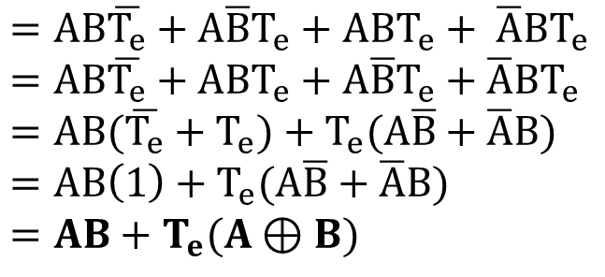
Somador Completo – A partir de “Meio Somador”
Somador completo
$$A ⨁ B ⨁ T_{e}$$
$$AT_{e}+AB+BT_{e}$$
Observando o Transporte de saída do “Somador Completo”, é possível fazer algumas operações booleanas.
$$T_{s}=AT_{e}+AB+BT_{e}$$
$=A{(T}_{e}+B)+BT_{e}$
$=A{(T}_{e}+B\overline{T_{e}})+BT_{e}$
$=AT_{e}+AB\overline{T_{e}}+BT_{e}$
$=AB\overline{T_{e}}+AT_{e}+BT_{e}$
$$=AB\overline{T_{e}}+T_{e}\left(A+B\right)$$
$$=AB\overline{T_{e}}+T_{e}\left(A\overline{B}+B\right)$$
$$=AB\overline{T_{e}}+A\overline{B}T_{e}+BT_{e}$$
$$=AB\overline{T_{e}}+A\overline{B}T_{e}+BT_{e}.(1)$$
$$=AB\overline{T_{e}}+A\overline{B}T_{e}+BT_{e}.(A+ \overline{A})$$
$$=AB\overline{T_{e}}+A\overline{B}T_{e}+ABT_{e}+ \overline{A}BT_{e}$$
$$=AB\overline{T_{e}}+ABT_{e}+A\overline{B}T_{e}+\overline{A}BT_{e}$$
$$=A{B(\overline{T_{e}}+T}_{e})+T_{e}(A\overline{B}+\overline{A}B)$$
$$=AB\left(1\right)+T_{e}(A\overline{B}+\overline{A}B)$$
$$=AB+T_{e}(A⊕B)$$

Slide 45
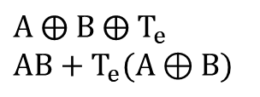
Somador Completo – A partir de “Meio Somador”
Somador completo
$$A ⨁ B ⨁ T_{e}$$
$$AB+T_{e}(A⊕B)$$
Observando o Transporte de saída do “Somador Completo”, é possível fazer algumas operações booleanas.
$$T_{s}=AT_{e}+AB+BT_{e}$$
$=A{(T}_{e}+B)+BT_{e}$
$=A{(T}_{e}+B\overline{T_{e}})+BT_{e}$
$=AT_{e}+AB\overline{T_{e}}+BT_{e}$
$=AB\overline{T_{e}}+AT_{e}+BT_{e}$
$$=AB\overline{T_{e}}+T_{e}\left(A+B\right)$$
$$=AB\overline{T_{e}}+T_{e}\left(A\overline{B}+B\right)$$
$$=AB\overline{T_{e}}+A\overline{B}T_{e}+BT_{e}$$
$$=AB\overline{T_{e}}+A\overline{B}T_{e}+BT_{e}.(1)$$
$$=AB\overline{T_{e}}+A\overline{B}T_{e}+BT_{e}.(A+ \overline{A})$$
$$=AB\overline{T_{e}}+A\overline{B}T_{e}+ABT_{e}+ \overline{A}BT_{e}$$
$$=AB\overline{T_{e}}+ABT_{e}+A\overline{B}T_{e}+\overline{A}BT_{e}$$
$$=A{B(\overline{T_{e}}+T}_{e})+T_{e}(A\overline{B}+\overline{A}B)$$
$$=AB\left(1\right)+T_{e}(A\overline{B}+\overline{A}B)$$
$$=AB+T_{e}(A⊕B)$$

Slide 46
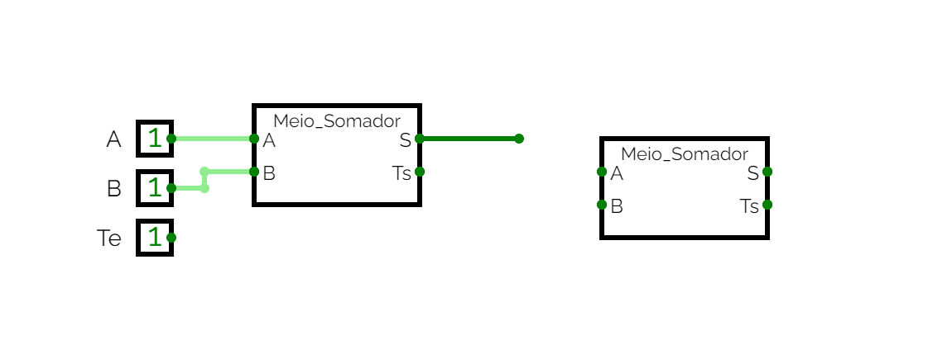


Somador Completo – A partir de “Meio Somador”
A saída S, equivale à operação XOR das duas entradas.
Tendo dois Meio Somadores, MS1 e MS2. Se alimentarmos no MS2, a entrada A, com a saída de MS1 e, a entrada B, com o Transporte de Entrada, teremos:
$$S_{MS2}=AMS2 ⨁ BMS2=\left(A ⨁ B\right)⨁BMS2=\left(A ⨁ B\right)⨁ T_{e}$$
$$A ⨁ B$$
MS1
$$\left(\right)⨁\left(\right)$$
MS2

Slide 47
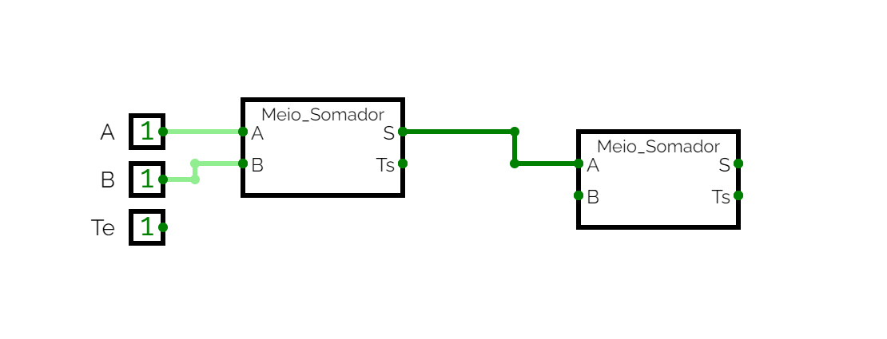

Somador Completo – A partir de “Meio Somador”
A saída S, equivale à operação XOR das duas entradas.
Tendo dois Meio Somadores, MS1 e MS2. Se alimentarmos no MS2, a entrada A, com a saída de MS1 e, a entrada B, com o Transporte de Entrada, teremos:
$$S_{MS2}=AMS2 ⨁ BMS2=\left(A ⨁ B\right)⨁BMS2=\left(A ⨁ B\right)⨁ T_{e}$$
$$A ⨁ B$$
MS1
$$\left(A ⨁ B\right)⨁\left(\right)$$
MS2

Slide 48
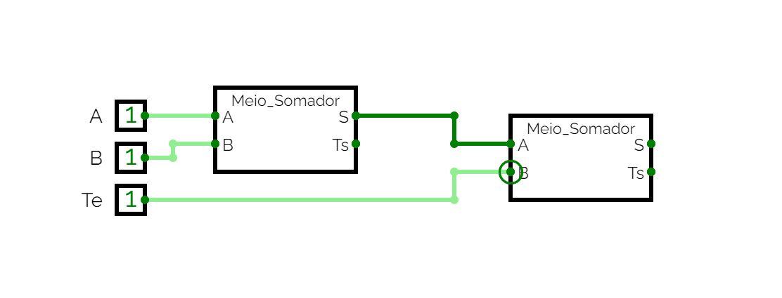
Somador Completo – A partir de “Meio Somador”
A saída S, equivale à operação XOR das duas entradas.
Tendo dois Meio Somadores, MS1 e MS2. Se alimentarmos no MS2, a entrada A, com a saída de MS1 e, a entrada B, com o Transporte de Entrada, teremos:
$$S_{MS2}=AMS2 ⨁ BMS2=\left(A ⨁ B\right)⨁BMS2=\left(A ⨁ B\right)⨁ T_{e}$$
$$A ⨁ B$$
MS1
$$\left(A ⨁ B\right)⨁\left(\right)$$
MS2

Slide 49
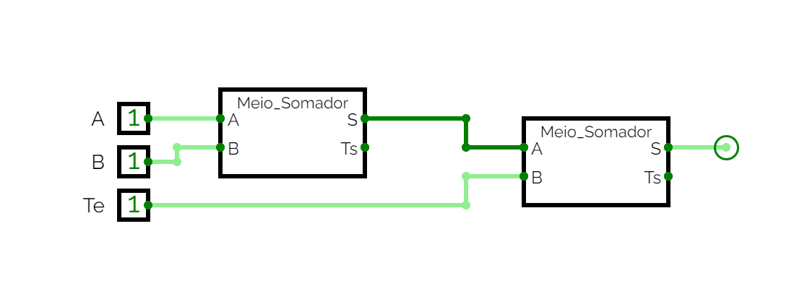

Somador Completo – A partir de “Meio Somador”
A saída S, equivale à operação XOR das duas entradas.
Tendo dois Meio Somadores, MS1 e MS2. Se alimentarmos no MS2, a entrada A, com a saída de MS1 e, a entrada B, com o Transporte de Entrada, teremos:
$$S_{MS2}=AMS2 ⨁ BMS2=\left(A ⨁ B\right)⨁BMS2=\left(A ⨁ B\right)⨁ T_{e}$$
$$A ⨁ B$$
MS1
$$\left(A ⨁ B\right)⨁T_{e}$$
MS2

Slide 50



Somador Completo – A partir de “Meio Somador”
Com isso é possível aplicar a equivalência de portas Ts encontrada anteriormente.
$$T_{s}= AB+T_{e}(A⊕B)$$
$$A ⨁ B$$
MS1
MS2

Slide 51
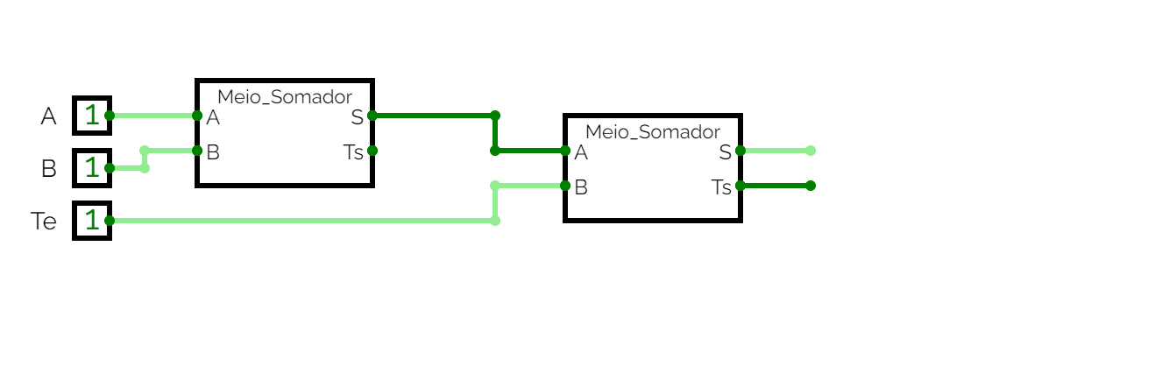




Somador Completo – A partir de “Meio Somador”
Com isso é possível aplicar a equivalência de portas Ts encontrada anteriormente.
$$T_{s}= AB+T_{e}(A⊕B)$$
$$A ⨁ B$$
MS1
$$\left(A ⨁ B\right)⨁T_{e}$$
MS2
$$\left(A⊕B\right).(T_{e})$$

Slide 52
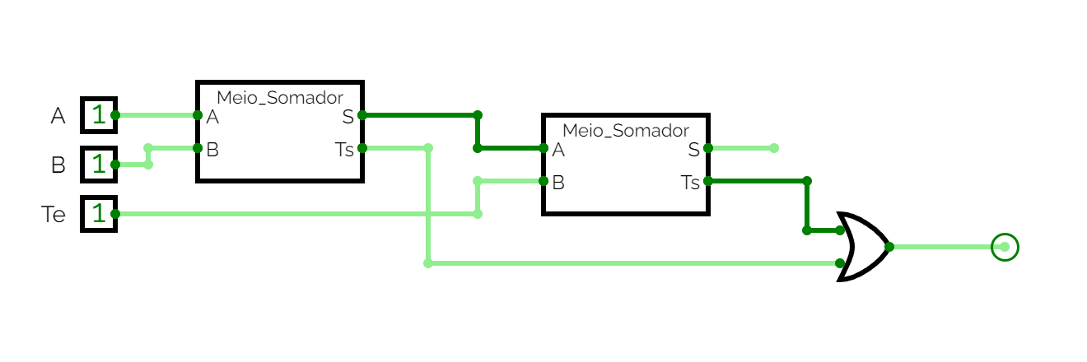




Somador Completo – A partir de “Meio Somador”
Com isso é possível aplicar a equivalência de portas Ts encontrada anteriormente.
$$T_{s}= AB+T_{e}(A⊕B)$$
$$A ⨁ B$$
MS1
$$\left(A ⨁ B\right)⨁T_{e}$$
MS2
$$\left(A⊕B\right).(T_{e})$$

Slide 53

Somador Completo – A partir de “Meio Somador”
Com isso é possível aplicar a equivalência de portas Ts encontrada anteriormente.
$$T_{s}= AB+T_{e}(A⊕B)$$
$$A ⨁ B$$
MS1
$$\left(A ⨁ B\right)⨁T_{e}$$
MS2
$$\left(A⊕B\right).(T_{e})$$
$$\left(\right)+\left(\right)$$

Slide 54

Somador Completo – A partir de “Meio Somador”
Com isso é possível aplicar a equivalência de portas Ts encontrada anteriormente.
$$T_{s}= AB+T_{e}(A⊕B)$$
$$A ⨁ B$$
MS1
$$\left(A ⨁ B\right)⨁T_{e}$$
MS2
$$\left(A⊕B\right).(T_{e})$$
$$\left(\left(A⊕B\right).(T_{e})\right)+\left(\right)$$

Slide 55


Somador Completo – A partir de “Meio Somador”
Com isso é possível aplicar a equivalência de portas Ts encontrada anteriormente.
$$T_{s}= AB+T_{e}(A⊕B)$$
$$A ⨁ B$$
MS1
$$\left(A ⨁ B\right)⨁T_{e}$$
MS2
$$\left(A⊕B\right).(T_{e})$$
$$\left(\left(A⊕B\right).(T_{e})\right)+\left(A.B\right)$$
$$A . B$$

Slide 56

Somador Completo – A partir de “Meio Somador”
Com isso é possível aplicar a equivalência de portas Ts encontrada anteriormente.
$$T_{s}= AB+T_{e}(A⊕B)$$
$$A ⨁ B$$
MS1
$$\left(A ⨁ B\right)⨁T_{e}$$
MS2
$$\left(A⊕B\right).(T_{e})$$
$$\left(T_{e}\left(A⊕B\right)\right)+\left(A.B\right)$$
$$A . B$$

Slide 57

Somador Completo – A partir de “Meio Somador”
Com isso é possível aplicar a equivalência de portas Ts encontrada anteriormente.
$$T_{s}= AB+T_{e}(A⊕B)$$
$$A ⨁ B$$
MS1
$$\left(A ⨁ B\right)⨁T_{e}$$
MS2
$$\left(A⊕B\right).(T_{e})$$
$$AB+T_{e}\left(A⊕B\right)$$
$$A . B$$

Slide 58

Somador Completo – A partir de “Meio Somador”
Com isso é possível aplicar a equivalência de portas Ts encontrada anteriormente.
$$T_{s}= AB+T_{e}(A⊕B)$$
$$A ⨁ B$$
MS1
$$\left(A ⨁ B\right)⨁T_{e}$$
MS2
$$\left(A⊕B\right).(T_{e})$$
$$AB+T_{e}\left(A⊕B\right)= T_{s}$$
$$A . B$$

Slide 59
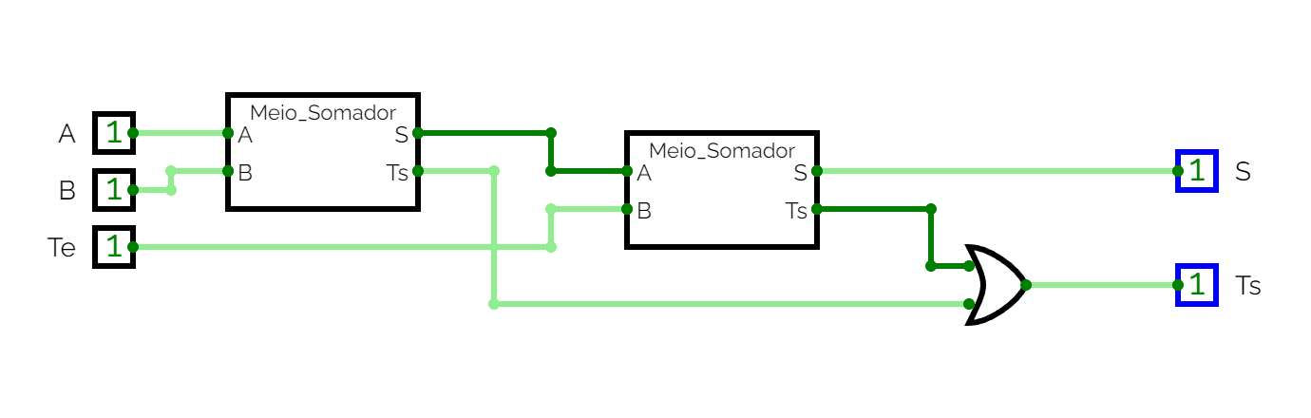
Somador Completo – A partir de “Meio Somador”
Então temos por fim o “Somador Completo” por meio de “Meio Somador”.
Disponível em: https://circuitverse.org/users/166835/projects/somador-929841eb-6954-4a67-8643-d3a1ac3b5c3c
$S=\left(A ⨁ B\right)⨁ T_{e}$ $T_{s}= AB+T_{e}(A⊕B)$

Slide 60
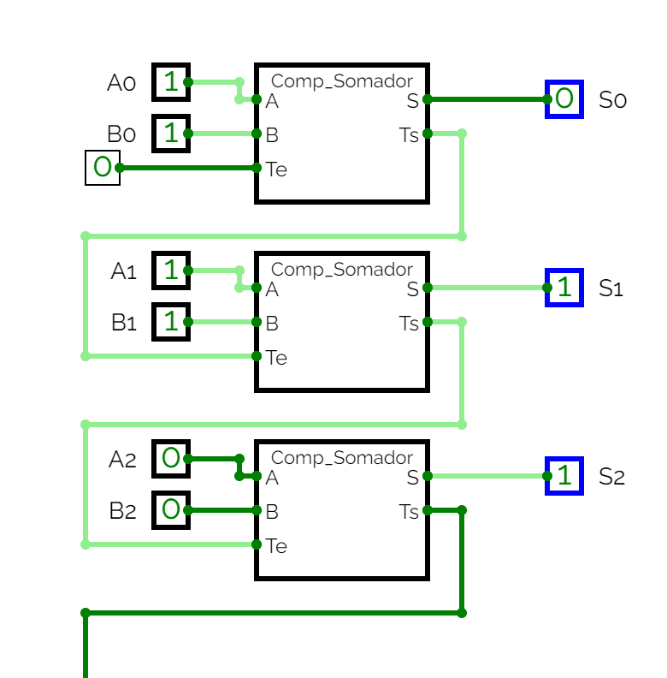
Somador Completo – Adição de 4 bits
Os circuitos até aqui somam apenas um bit, obtendo a saída e o carry.
É possível somar mais de um bit, nesse caso o Transporte de entrada recebe o carry de saída de outro “Somador Completo”. Com exceção do primeiro “Somador Completo” que tem 0 como Transporte de entrada.
. . .

Slide 61
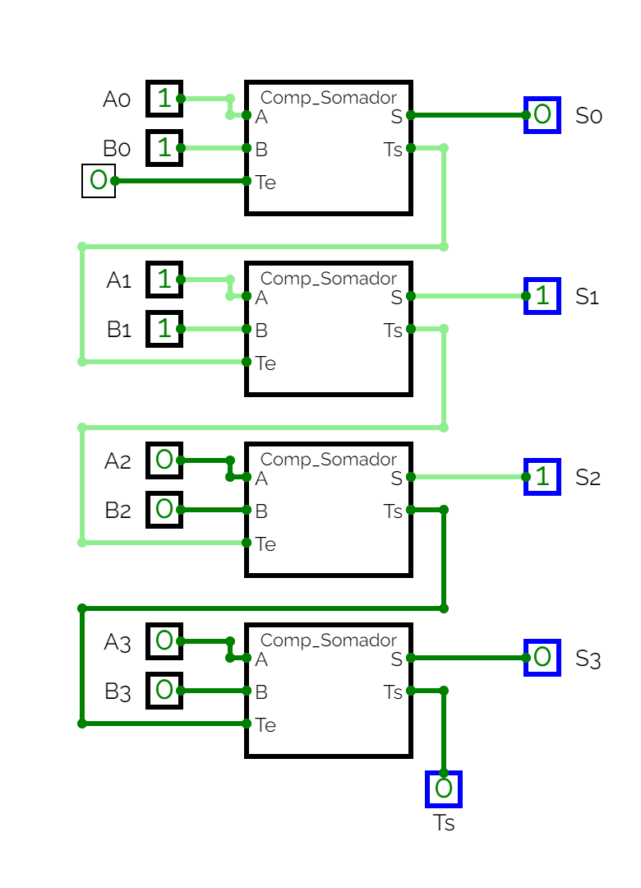
Somador Completo – Adição de 4 bits
Ao lado, o circuito para a adição de 4 bits.
Na imagem a soma:
Disponível em: https://circuitverse.org/users/166835/projects/somador-929841eb-6954-4a67-8643-d3a1ac3b5c3c
1
1
0 0 1 1
+ 0 0 1 1
0 0 1 1 0

Slide 62
Referências Bibliográficas
IDOETA, Ivan V.; CAPUANO, Francisco G. Elementos de Eletrônica Digital. 40. ed. São Paulo: Érica, 2008.
TOCCI, R. J.; WIDMER, N. S.; MOSS, G. L. Sistemas digitais: princípios e aplicações. 12. ed. São Paulo, SP: Pearson, 2018. E-book.
NELSON, Victor P. et al. Digital logic circuit analysis and design. 1. ed. Englewood Cliffs: Prentice-Hall, 1995.

